Slide 1
50
625
290
30
Книги – юбиляры
2016
75
180
345

Slide 2
695 лет
«Божественной комедии»
Данте Алигьери
(1321)

Slide 3
665 лет
со времени написания книги
«Декамерон» Джованни
Боккаччо
(1351)

Slide 4
500 лет со времени написания книги
«Утопия»
Томаса Мора
(1516)

Slide 5
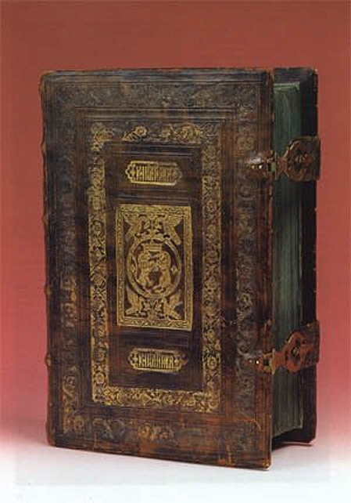
435 лет
со времени публикации книги «Острожская Библия»
Ивана Фёдорова
(1581)

Slide 6
415 лет
со времени написания трагедии
«Гамлет»
Уильяма Шекспира
(1601)

Slide 7
410 лет
со времени написания пьесы
«Макбет»
Уильяма Шекспира
(1606)

Slide 8
345 лет
со времени публикации комедии «Мещанин во дворянстве»
Ж.Б. Мольера
(1671)

Slide 9
290 лет со времени публикации сатиры
«Путешествие Гулливера»
Дж. Свифта
(1726)

Slide 10
250 лет со времени публикации трактата
«Лаокоон, или О границах живописи и поэзии»
Г.Ф. Лессинга
(1766)

Slide 11
235 лет со времени первой публикации рассказов
«Приключения барона
Мюнхгаузена»
Р.Э. Распэ
(1781)

Slide 12
215 лет со времени публикации пьесы
«Мария Стюарт»
Ф. Шиллера
(1801)

Slide 13
200 лет со времени публикации сказки
«Щелкунчик»
Э.Т.А. Гофмана
(1816)

Slide 14
195 лет со времени написания поэмы
«Кавказский пленник»
А.С. Пушкина
(1821)

Slide 15
190 лет первому русскому переводу сказок братьев Гримм В.А. Жуковским
(1826)

Slide 16
190 лет «Сборнику сказок за 1826 год»
Вильгельма Гауфа
(1826)

Slide 17
190 лет
со времени публикации романа
«Последний из могикан»
Дж.Ф. Купера
(1826)

Slide 18
185 лет
со времени публикации сборника
«Вечера на хуторе близ Диканьки»
Н.В. Гоголя
(1831)

Slide 19
185 лет
со времени написания
«Сказки о царе Салтане»
А.С. Пушкина
(1831)

Slide 20
185 лет
со времени написания романа
«Шагреневая кожа»
О. де Бальзака
(1831)

Slide 21
185 лет
со времени публикации романа
«Собор Парижской Богоматери»
Виктора Гюго
(1831)

Slide 22
180 лет
со времени публикации комедии
«Ревизор»
Н.В. Гоголя
(1836)

Slide 23
180 лет
со времени публикации повести
«Капитанская дочка»
А.С. Пушкина
(1836)

Slide 24
180 лет
со времени публикации романа
«Посмертные записки Пиквикского клуба»
Ч. Диккенса
(1836)

Slide 25
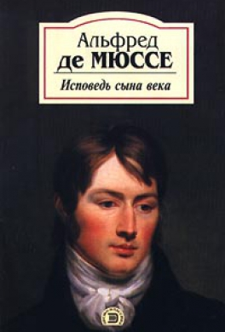
180 лет
со времени написания романа
«Исповедь сына века»
А. де Мюссе
(1836)

Slide 26
175 лет
со времени публикации романа
«Зверобой, или Первая тропа войны»
Дж. Ф. Купера
(1841)

Slide 27
170 лет
со времени публикации романа
«Бедные люди»
и повести «Двойник»
Ф.М. Достоевского
(1846)

Slide 28
165 лет
со времени публикации романа
«Моби Дик, или Белый Кит»
Г. Мелвилла
(1851)

Slide 29
160 лет
со времени выхода в свет
«Семейной хроники»
С. Т. Аксакова
(1856)

Slide 30
160 лет
со времени публикации полного издания сказки
«Конек-Горбунок»
П. П. Ершова
(1856)

Slide 31
155 лет
со времени публикации романа
«Униженные и оскорбленные»
Ф. М. Достоевского
(1861)

Slide 32
150 лет
со времени
публикации романов
«Игрок» и «Преступление и наказание»
Ф. М. Достоевского
(1866)

Slide 33
145 лет
со времени написания сказочной повести
«Алиса в Зазеркалье»
Льюиса Кэрролла
(1871)

Slide 34
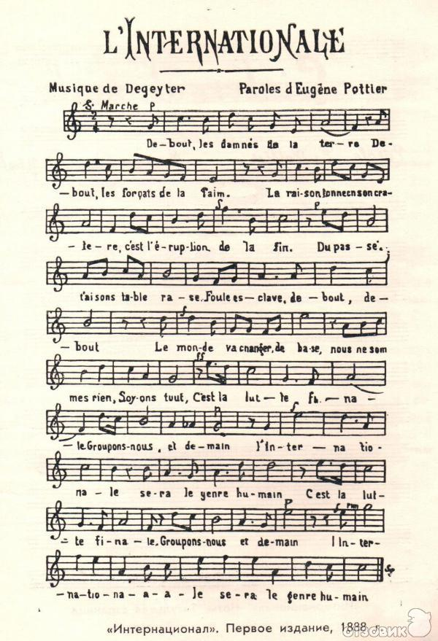
145 лет
со времени написания
«Интернационала»
Э. Потье
(1871)

Slide 35
140 лет
со времени написания последней главы поэмы
«Кому на Руси жить хорошо»
Н. А. Некрасова
(1866-76)

Slide 36
140 лет
со времени публикации романа
«Приключения Тома Сойера»
М. Твена
(1876)

Slide 37
135 лет
со времени публикации произведения
«Левша»
Н. С. Лескова (1881)

Slide 38
130 лет
со времени
издания повести «Странная история доктора Джекиля и мистера Хайда»
Р. Л. Стивенсона
(1886)

Slide 39
125 лет
со времени публикации романа отдельной книгой «Портрет Дориана Грея»
О. Уайльда
(1891)

Slide 40
120 лет
со времени написания рассказа
«Максимка»
К. М. Станюковича
(1896)

Slide 41
120 лет
со времени написания и постановки пьесы
«Чайка»
А. П. Чехова
(1896)

Slide 42
120 лет
со времени
издания романа
«Остров доктора Моро»
Г. Уэллса
(1896)

Slide 43
115 лет
со времени написания пьесы
«Мещане»
М. Горького
(1901)

Slide 44
115 лет
со времени написания повести
«Рыжик»
А. И. Свирского
(1901)

Slide 45
115 лет
со времени публикации повести
«Собака Баскервилей»
А. Конан Дойля
(1901)

Slide 46
115 лет
со времени публикации романа
«Первые люди
на Луне»
Г. Уэллса
(1901)

Slide 47
110 лет
со времени издания пьес
«Незнакомка»,
«Балаганчик»,
«Король на площади»
А. А. Блока
(1906)

Slide 48
110 лет
со времени публикации повести
«Белый клык»
Д. Лондон
(1906)

Slide 49
105 лет
со времени публикации рассказа
«Гранатовый браслет»
А. И. Куприна (1911)

Slide 50
100 лет
со времени издания романа
«Портрет художника в юности»
Д. Джойса (1916)

Slide 51
95 лет
со времени издания сборника стихотворений
«Подорожник»
А. А. Ахматовой (1921)

Slide 52
95 лет
со времени издания сборника стихотворений
«Шатёр»
Н. Гумилёва (1921)

Slide 53
90 лет
стихотворению
«Что ни страница, то слон, то львица»
В. В. Маяковского (1926)

Slide 54
90 лет
со времени первой публикации романа
«Земля Санникова, или Последние онкилоны»
В. А. Обручева (1926)

Slide 55
90 лет
со времени выхода в свет повести
«Город Градов»
А. П. Платонова (1926)

Slide 56
90 лет
со времени издания пьесы
«Любовь Яровая»
К. А. Тренева (1926)

Slide 57
90 лет
со времени написания стихотворений
«Федорино горе»,
«Путаница»,
«Телефон»
К. И. Чуковского (1926)

Slide 58
90 лет
со времени публикации сборника
«Донские рассказы»
М. А. Шолохова (1926)

Slide 59
90 лет
со времени первого отдельного издания книги
«Винни Пух»
А. А. Милна (1926)

Slide 60
90 лет
со времени выхода романа
«И восходит солнце» («Фиеста»)
Э. Хемингуэя (1926)

Slide 61
85 лет
со времени публикации романа
«Золотой теленок» И. Ильфа и Е. Петрова (1931)

Slide 62
85 лет
со времени издания автобиографической повести
«Охранная грамота» Б. Л. Пастернака (1931)

Slide 63
80 лет
со времени издания сборника стихотворений
«Игрушки» А. Л. Барто (1936)

Slide 64
80 лет
со времени издания первой части трилогии
«Старая крепость» В. П. Беляева (1936)

Slide 65
80 лет
со времени публикации рассказа
«Голубая чашка» А. П. Гайдара (1936)

Slide 66
80 лет
со времени написания и публикации повести
«Белеет парус одинокий» В. П. Катаева (1936)

Slide 67
80 лет
со времени публикации отдельной книгой поэмы
«Дядя Стёпа» С. В. Михалкова (1936)

Slide 68
80 лет
со времени издания поэмы
«Страна Муравия» А. Т. Твардовского (1936)

Slide 69
80 лет
со времени написания и издания повести-сказки
«Золотой ключик, или Приключения Буратино» А. Н. Толстого (1936)

Slide 70
80 лет
со времени публикации романа
«Унесенные ветром» М. Митчелл (1936)

Slide 71
80 лет
со времени публикации романа-антиутопии
«Война с саламандрами» К. Чапека (1936)

Slide 72
75 лет
со времени написания и публикации рассказа
«Честное слово» Л. Пантелеева (1941)

Slide 73
70 лет
со времени издания книги
«По следам Робинзона» Н. М. Верзилина (1946)

Slide 74
70 лет
со времени публикации повести
«Четвертая высота» Е. Ильиной (1946)

Slide 75
70 лет
со времени публикации повести
«Знаменитый сыщик Калле Блюмквист» А. Линдгрен (1946)

Slide 76
65 лет
со времени публикации повести
«Витя Малеев в школе и дома» Н. Н. Носова (1951)

Slide 77
65 лет
со времени издания романа
«Астронавты» С. Лема (1951)

Slide 78
65 лет
со времени публикации сказки
«Приключения Чиполлино» Дж. Родари (1951)

Slide 79
65 лет
со времени публикации романа
«Над пропастью во ржи» Д. Сэлинджера (1951)

Slide 80
60 лет
первому послереволюционному
изданию в СССР Библии и Нового Завета (1956)

Slide 81
60 лет
со времени издания повести
«Бронзовая птица» А. Н. Рыбакова (1956)

Slide 82
60 лет
со времени издания сказки-пьесы
«Обыкновенное чудо» Е. Л. Шварца (1956)

Slide 83
60 лет
со времени публикации повести
«Моя семья и другие звери» Дж. Даррела (1956)

Slide 84
60 лет
со времени издания книги
«Расмус-бродяга» А. Линдгрен (1956)

Slide 85
60 лет
со времени публикации сказки
«Маленький Водяной» О. Пройслер (1956)

Slide 86
55 лет
со времени написания романа
«Звездный билет» В. П. Аксенова (1961)

Slide 87
55 лет
со времени издания первой книги В.Ю. Драгунского
«Он живой и светится» (1961)

Slide 88
55 лет
со времени публикации рассказа
«Приключения Толи Клюквина» Н. Н. Носова (1961)

Slide 89
50 лет
со времени первого издания сборника
«Товарищам детям» Б. Заходера (1966)

Slide 90
50 лет
со времени издания книги
«Подводная газета» Н. И. Сладкова (1966)

Slide 91
50 лет
со времени публикации повести
«Крокодил Гена и его друзья» Э. Н. Успенского (1966)

Slide 92
50 лет
со времени первой публикации сказочной повести
«Маленькое привидение» О. Пройслер
(1966)

Slide 93
45 лет
со времени издания книги
«Трилогия о Незнайке» Н. Н. Носова
(1971)

Slide 94
45 лет
со времени издания повести
«Обитаемый остров» А. и Б. Стругацких
(1971)

Slide 95
45 лет
со времени издания повести
«Белый Бим, Черное ухо» Г. Н. Троепольского
(1971)

Slide 96
40 лет
со времени издания повести
«Безумная Евдокия» А. Г. Алексина
(1976)

Slide 97
40 лет
со времени публикации в журнале повести
«Царь-рыба» В. П. Астафьева
(1976)

Slide 98
40 лет
со времени публикации в журнале повести
«Прощание с Матерой» В. Г. Распутина
(1976)

Slide 99
40 лет
со времени выхода в свет повести
«Дом на набережной» Ю. В. Трифонова
(1976)

Slide 100
35 лет
со времени выхода в свет
исторического романа
«Бремя власти» Д. М. Балашова
(1981)

Slide 101
35 лет
со времени издания сборника произведений
«Нерв» В. С. Высоцкого
(1981)

Slide 102
35 лет
со времени публикации сказочной повести
«Рони, дочь разбойника» А. Линдгрен
(1981)

Slide 103
20 лет
со времени издания романа
«Чапаев и пустота» В. О. Пелевина
(1996)

Slide 104
15 лет
со времени издания романа
«Господин Гексоген» А. А. Проханова
(2001)
Премия «Национальный
бестселлер - 2002»

Slide 105
15 лет
со времени издания романа
«Казус Кукоцкого» Л. Е. Улицкой
(2001)
Премия «Русский Букер - 2001»

Slide 106
50
625
До новых встреч в следующем году !
290
30
75
180
345
© Инновационно-методический отдел ЦГБ г. Пскова

